Slide 1

RT-Fall: A Real-Time and Contactless
Fall Detection System with Commodity WiFi Devices
王培鸿 2022152021
廖悦成 2022150128
李伟超 2023110019

Slide 2

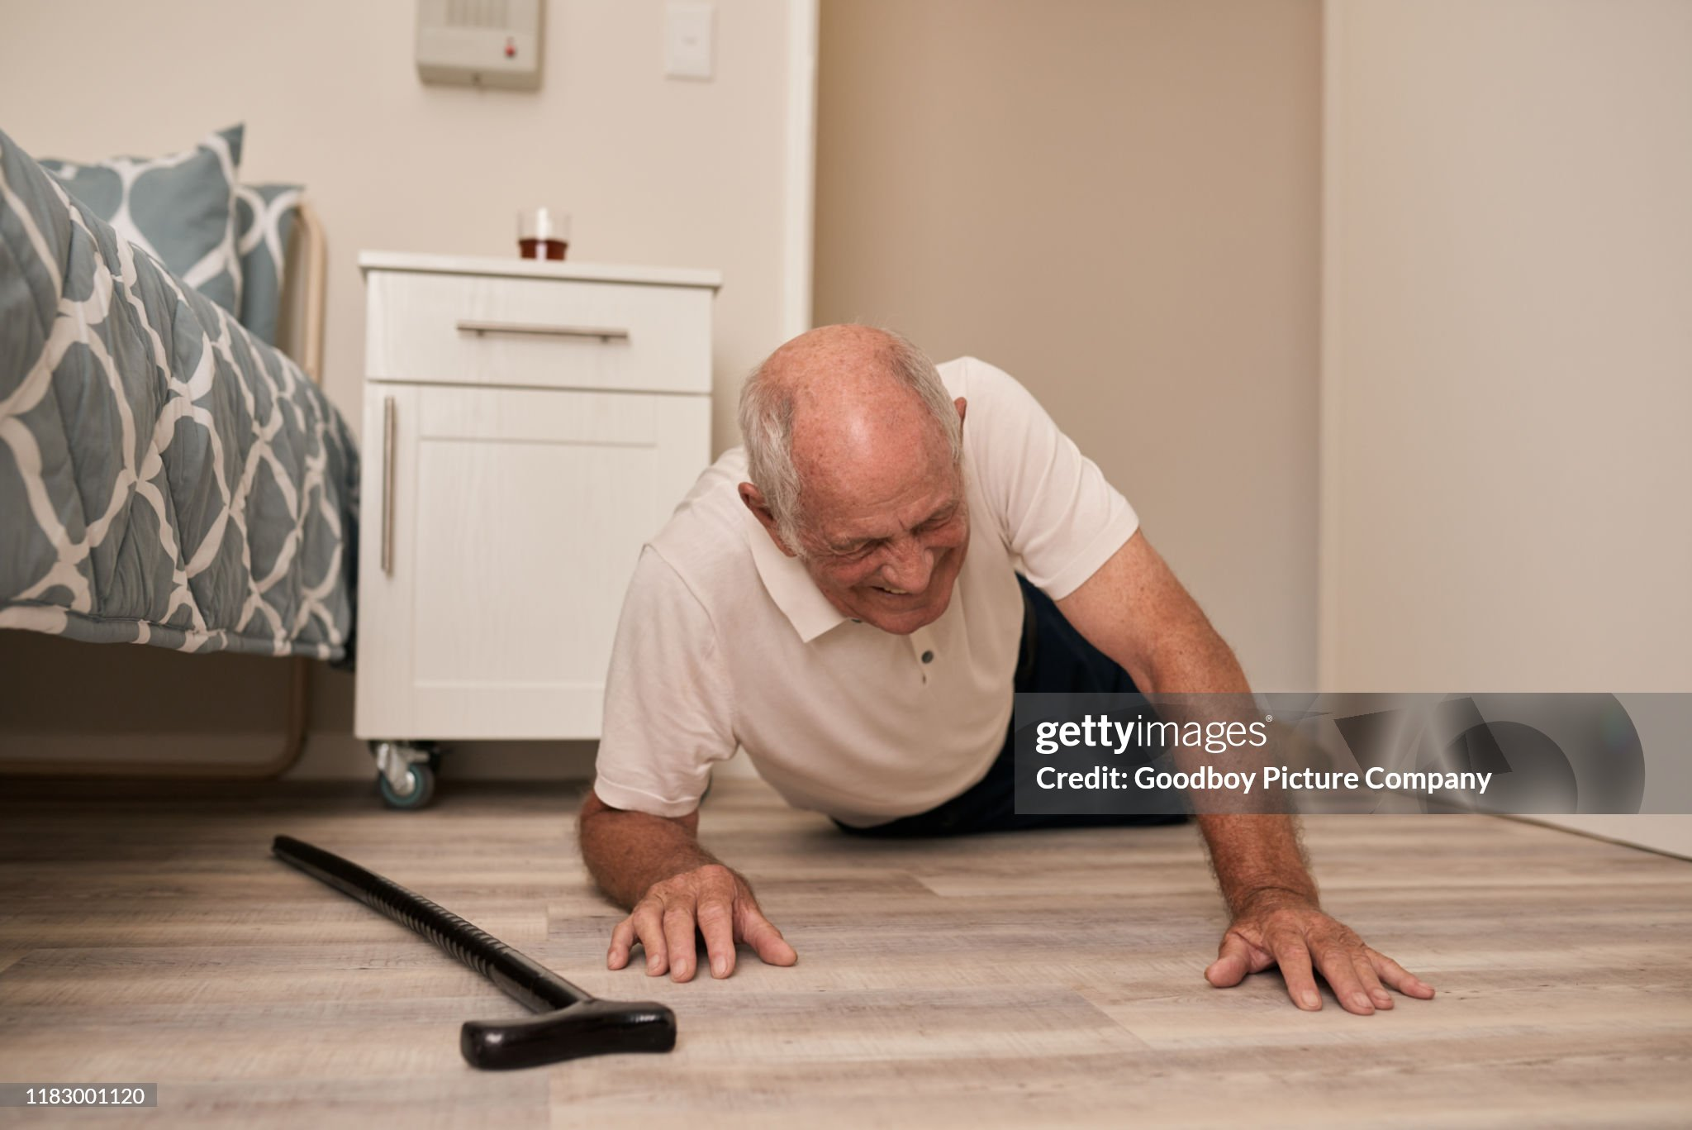

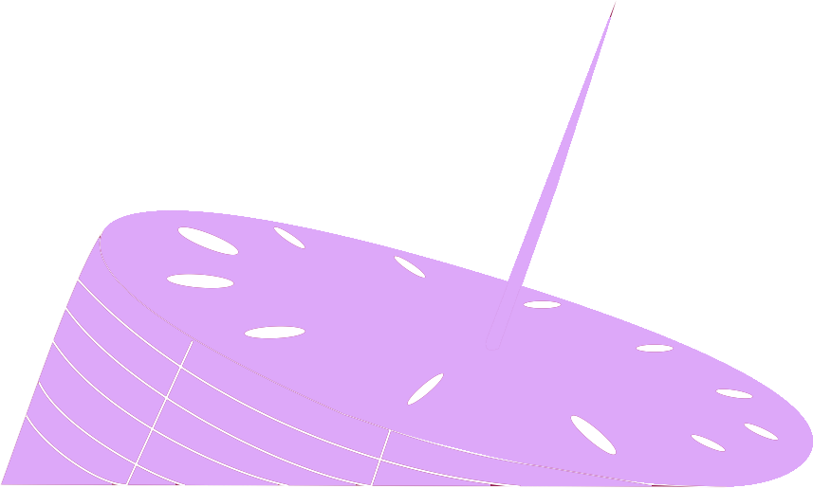

跌倒问题很严峻
每年每 3 名 65 岁及以上的成年人中就有 1 人跌倒[
因此，检测老人跌倒很有必要
在 2000 例老年人跌倒中，美国医疗保健系统损失了超过 190 亿美元，2010 年这一数字增加到 300 亿美元[2]。
大多数老年人在跌倒后无法自行站起来
跌倒后延误就医会增加死亡风险，
跌倒还会对老年人造成心理伤害

Slide 3

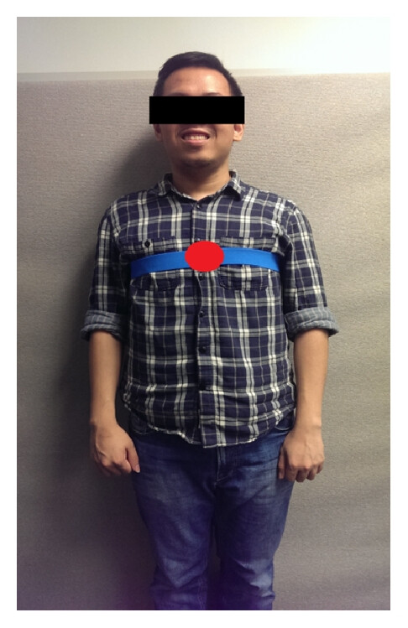
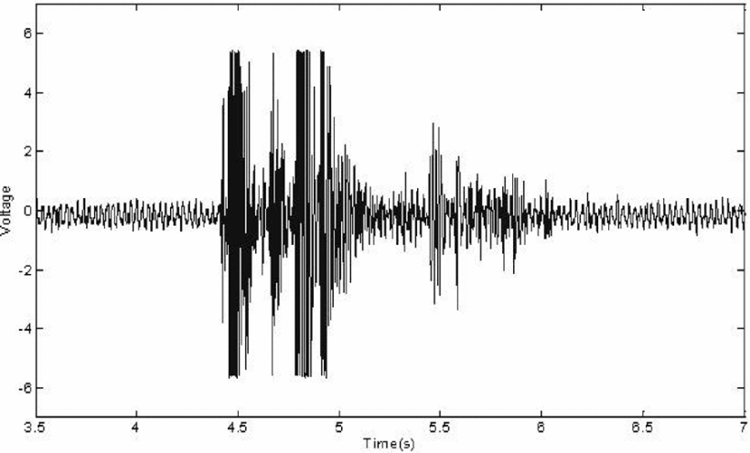
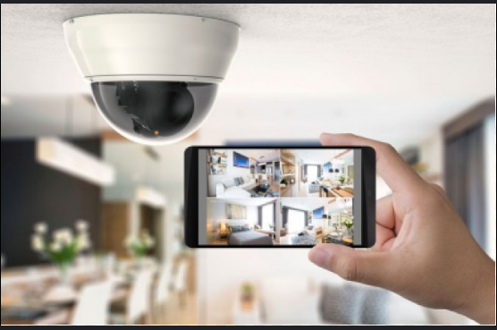
目前的跌倒检测方法
然而，这些方法都有他们各自的限制
可穿戴传感器
环境检测（跌倒发出的噪音，地板产生的震动）
基于计算机视觉的检测

Slide 4

无线技术的应用
01
02
03
商用 WiFi 设备上公开的物理层信道状态信息（Channel State Information ，CSI）揭示了 OFDM 子载波粒度的多径信道特征[21]，这比传统的 MAC 层 RSS（接收信号强度）要细得多。
通过利用 MIMO 系统中 OFDM 子载波上 CSI 的幅度和相位信息以及多天线上 CSI 信息的多样性，在运动检测、唇语和手势识别、生命体征监测和活动识别等方面的应用取得了重大进展。
所有这些研究工作背后的基本原理是，不同的人类活动会导致不同的信号变化模式，并且可以通过将观察到的信号变化模式映射到不同的人类活动来实时识别活动。
出于这种动机，在本文中，我们旨在研究是否可以使用家中廉价且广泛部署的 WiFi 设备实现实时和自动跌倒检测，而无需受试者佩戴或携带任何物品。

Slide 5
需要解决的问题
1. 跌倒和其他人类活动如何影响 CSI 的振幅和相位信息？
2. WiFi 信号流的 CSI 中是否有任何特定特征可以表征跌倒和其他人类活动？
3. 由于活动是连续进行的，因此没有给出后续活动的 WiFi 信号边界。如何自动准确地分割连续捕获的 WiFi 无线信号流中相应的跌倒等活动？
4. 由于日常活动众多，从活动识别的角度来看，问题空间较大。即使活动被分割开来，如何将跌倒与所有其他日常活动区分开来？

Slide 6
解决方法
1.如何分割？ 两个天线的相位差表现出有趣的特征，但原始信号却不能直接用。基于这个，有一种基于过渡的分隔方法，利用相位差的不同作为特征，在连续捕获的 WiFi 无线信号流中自动分割所有跌倒和类似跌倒的活动
2.如何进一步地区分跌倒和类似跌倒的活动？进行实验，证实了CSI的幅度和相位在时域和频域在发生跌倒活动时的变化。在实验中，发现下降和类似下降的活动以时频域的功率曲线急剧下降而结束。因此可以从 CSI 的振幅和相位信息中提取特征，以区分跌倒和类似跌倒的活动。

Slide 7
TR-Fall
以上两个解决方案，设计了一个实时，非侵入式的跌倒检测器 RT-Fall 它的检测主要包含两个阶段：1.以相位差的不同作为基础信号，设计了一套滤波和信号处理技术，可以在连续捕获的 WiFi 无线信号流中的robustly地分割出跌倒和类似跌倒样活动。2. 提取了一组时域和频域的性特征，支持向量机区分真实跌倒和跌倒类的活动。
主要贡献：1 第一个在真实环境中用商用wifi设备检测跌倒的工作。
2 第一个将CSI天线的相位差确认为为比振幅更好的基信号
3 发现了时频域中在跌倒情况下的剧烈的功率下降模式，
4 在商用 WiFi 设备上设计并实施了实时活动分割和跌倒检测系统 RT-Fall，

Slide 8

01
相关研究

Slide 9
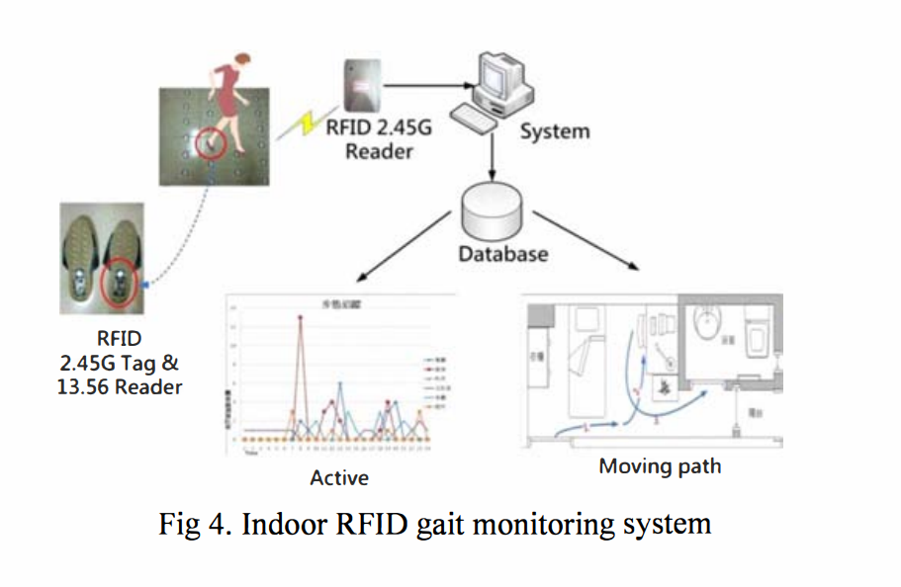
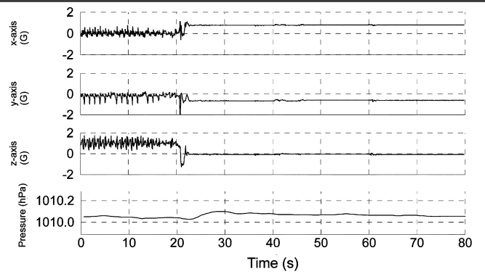
基于可穿戴传感器的系统
陀螺仪
RFID
气压传感器
Limitation: These systems can only work when sensors are worn by the user. However, the always-on-body requirement makes the subject difficult to comply with,
Notes:
陀螺仪： 该研究通过优化算法来提高跌倒检测的准确性。具体来说，研究人员利用加速度计和陀螺仪的数据，结合机器学习技术，开发了一种能够区分跌倒和其他日常活动的算法。这种算法通过分析传感器数据中的特征，如加速度的变化率和陀螺仪的旋转角度，来判断是否发生了跌倒
气压传感器：
气压传感器：该研究提出了一种结合气压计和三轴加速度计的跌倒检测算法。气压计可以检测到跌倒过程中气压的快速变化，而三轴加速度计则可以捕捉到加速度的变化。通过结合这两种传感器的数据，算法能够更准确地识别跌倒事件。
RFID：该研究提出了一种基于室内 RFID 的步态监测系统，用于检测跌倒事件。系统通过在室内环境中部署 RFID 标签和读取器，实时监测人体的运动轨迹和步态特征。具体来说，RFID 标签被放置在受试者的衣物上，而读取器则安装在室内环境中，用于捕捉标签的信号。通过分析这些信号的变化，系统能够识别出跌倒事件。

Slide 10
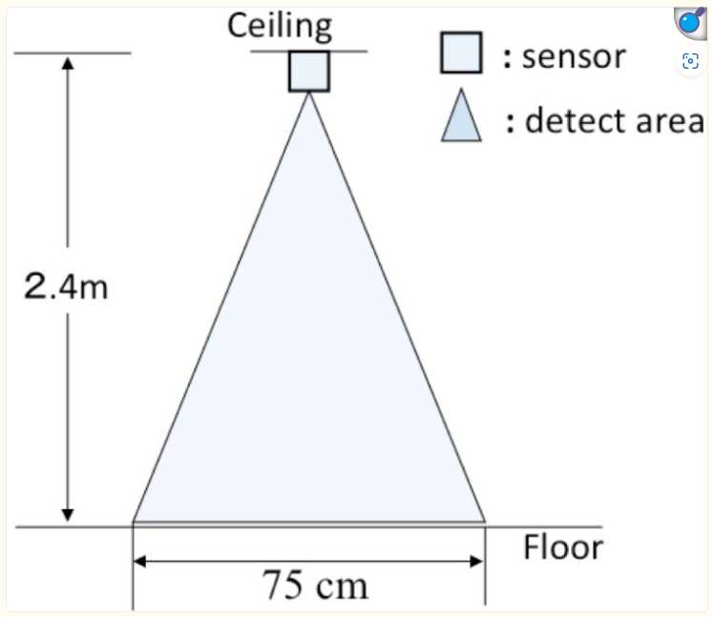
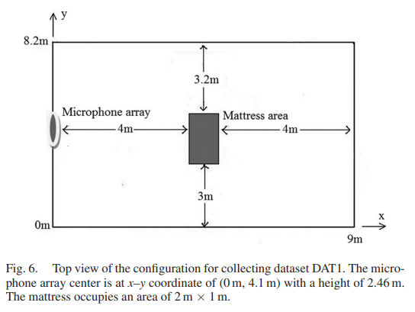
基于环境设备的检测
音频噪声
地板振动
红外传感数据
Limitation: These systems can only work when sensors are worn by the user. However, the always-on-body requirement makes the subject difficult to comply with,
Notes:
音频噪声： 该研究提出了一种基于麦克风阵列的跌倒检测系统，利用多个麦克风捕捉声音信号，并通过信号处理和模式识别技术来检测跌倒事件。具体来说，该系统通过分析声音信号的特征，如声音的强度、频率和持续时间，来区分跌倒和其他日常活动
地板振动：该研究提出了一种基于地板振动的被动跌倒检测系统。系统通过在地板上安装传感器，捕捉人体跌倒时产生的振动信号。这些传感器能够检测到跌倒事件的振动特征，并通过信号处理和模式识别技术来区分跌倒和其他日常活动。
红外数据：该研究提出了一种基于红外天花板传感器网络的跌倒检测系统。系统通过在天花板上安装多个红外传感器，实时监测人体的运动轨迹和行为模式。这些传感器能够捕捉到人体的热辐射信号，并通过信号处理和模式识别技术来区分跌倒和其他日常活动

Slide 11
基于计算机视觉的跌倒检测系统
使用安装在监控环境中的摄像头来捕获图像或视频序列以进行场景识别 通过使用活动分类算法，将跌倒活动与其他事件区分开来
红外 LED 和深度相机的最新进展扩大了其应用范围（例如，不受灯光照明的影响，甚至可以在黑暗的房间中工作）
Limitation: 关于隐私问题、对视线的要求以及实时处理的密集计算仍需解决

Slide 12
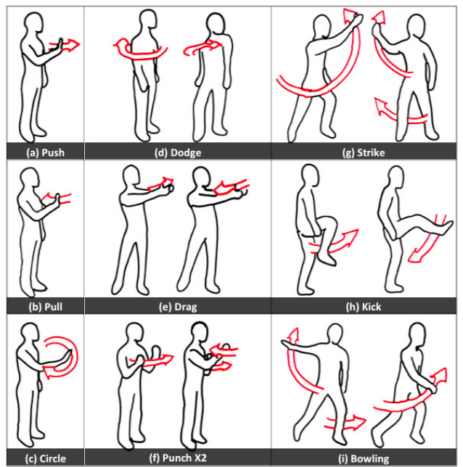
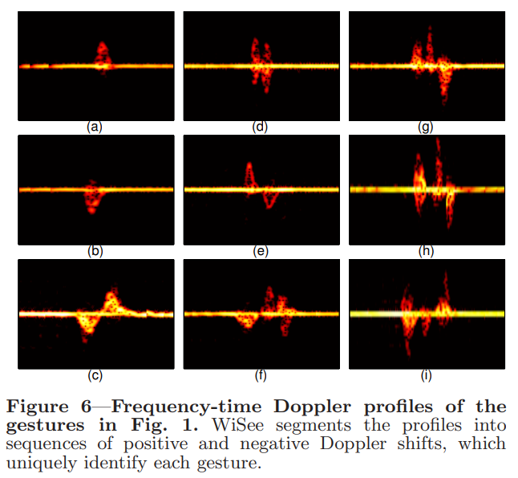
基于WIFI和CSI
WiFi 信号强度 RSS （Received Signal Strength)）已被用于室内定位已有十多年的历史，但最近才有人用WIFI信号进行手势和活动识别。之前的研究中，有人用WIFI识别身体姿势，但使用的是专用仪器，收集的是专用射频信号，wifi商用设备无法使用。，
Notes:
Figure 6 展示了图 1 中手势的频率-时间多普勒轮廓（Frequency-time Doppler profiles）。WiSee 系统通过将这些轮廓分割成正多普勒频移和负多普勒频移的序列来唯一识别每个手势。

Slide 13
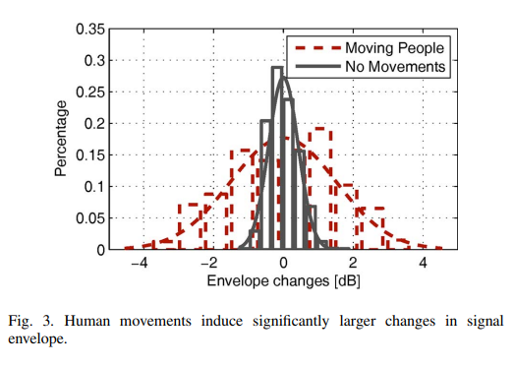
基于WIFI和CSI
然而，上面这些都是基于预定义的活动的，但跌倒问题复杂得多，需要从大量日常活动中挑选出跌倒。这些日常活动无法预先定义或者收集以进行训练和测试。而且各种日常活动连续进行时，连续的wifi信号是没有中间标记的，确定目标活动的时间起点和终点以进一步分析是很难的
商用设备唯一可用的是CSI,能在商用wifi设备上处理
有人研究了移动人数与CSI的关系，实现了人群计数
有人研究了商品NIC中的CSI在受控环境中提取人体呼吸和心率
还有人用RSS和CSI共同来检测室内人体运动。
Notes:
Y. Liu, and J. Cao, “Non-invasive detection of moving and stationary human with wifi,’ IEEE J. Selected Areas Commun., vol. 33, no. 11, pp. 2329–2342, 2015. 人体移动时，由CSI的信号包络的波动更大dB单位

Slide 14
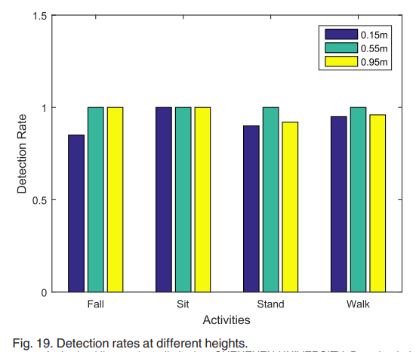
基于WIFI和CSI
其中也有利用wifi商用设备检测的工作
比如用CSI信息进行跌倒检测，但这项工作仅利用了 CSI 的振幅信息，并简化了问题，即受试者只能执行四种预定义的活动。当长者在家庭环境中正常生活，自然、持续地进行各种活动时，解决方案就会失败。

Slide 15
基于WIFI和CSI
与以往的工作不同，在本文中，我们分别深入研究了 CSI 信息的幅度、相位和相位差与人体活动之间的关系，发现相位差是比幅度或相位更敏感的活动识别基信号。此外，我们发现了时频域下降的急剧功率曲线下降模式。通过利用有关相位差和功率曲线下降模式的发现，我们设计了一套信号处理技术来稳健地分割下降。以及其他活动中的一些类似秋天的活动。然后，在仅分离跌倒和跌倒样活动的情况下，我们进一步从 CSI 的幅度和相位差中提取有效特征，以区分真实跌倒和其他跌倒样活动，使利用 WiFi 射频信号流的实时跌倒检测在真实家庭环境中可行。

Slide 16
02
初步分析

Slide 17
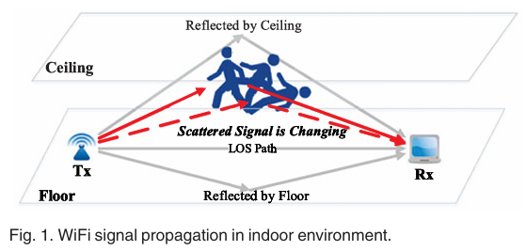
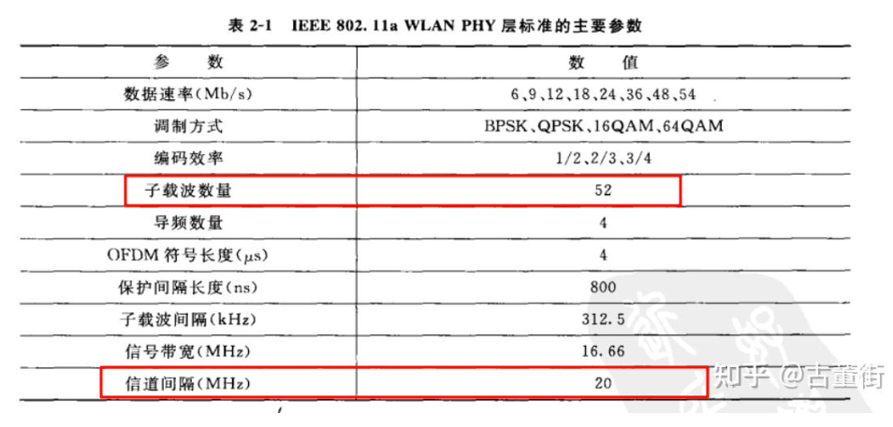

初步分析
WiFi信号的室内传播特性
CSI的数学模型与OFDM子载波特性
信道建模：
Y=HX+N
其中Y和X分别为接收信号向量和发射信号向量，N表示信道噪声向量，H为信道矩阵（以CSI的形式呈现）
WiFi信号通过天花板、地面、墙壁、家具等多条路径在物理空间中传播。
由于物理空间会限制无线信号的传播(触碰地面反射等)，当环境中有人员存在时，人体散射（衣服、肢体的等多个部位阻挡和反射）会引入额外的信号路径；因此，接收信号会包含能够表征人员存在对环境影响的信息和其传播环境的信息。
将物理空间（包括环境中的物体和人员）视为一个无线信道，信道状态信息（CSI）就描述了无线信号通过该信道时所受到的影响。
WiFi标准在物理层采用正交频分复用（OFDM）技术，将其频谱带宽（20 MHz）划分为56个子频带 / 波，并通过这些子载波并行传输数字比特。
CSI包含一组信道测量值，能够描述每个OFDM子载波的幅度和相位。单个子载波的CSI可表示为：
$h=\left|h\right|e^{jθ}$
其中∣h∣和θ分别为幅度和相位

Slide 18
初步分析
人体活动对CSI的影响
目标跌倒活动类型
老年人跌倒的方式多种多样，研究旨在检测与两种过渡活动相关的跌倒情况：
1）站立跌倒：指老年人从床或椅子上起身时发生的跌倒，例如老年人刚从椅子上站起来就摔倒；
2）行走跌倒：指老年人行走时发生的跌倒。
静态环境
动态环境
如果环境中没有人员或人员无活动，信道会相对稳定。
当人员移动时，散射信号会发生变化，导致明显的信道失真（包括幅度衰减和相位偏移）。
根据SignalQuest关于老年人跌倒的研究[38]，24%的跌倒属于第一种情况，39%的跌倒属于第二种情况。
因此，本研究针对63%的跌倒场景，其余跌倒类型（如下楼梯、户外活动时的跌倒）将在未来的工作中解决。
通过将不同的信道失真模式与对应的人类活动进行映射，即可实现人类活动的识别。

Slide 19
03
实验研究

Slide 20
不同子载波和流的振幅
由于我们只使用一个发射器天线和两个接收器天线，因此我们收集的 CSI 信息进一步分为两个无线流和每个流中的 30 个副载波。在这项研究中，我们进行了实验，以分别了解不同子载波和不同流的幅度如何变化。研究中发现，人类活动独立影响不同的流，而以类似的方式影响不同的副载波。此外，比起具有较大频率差距的两段副载波，相邻频率之间的副载波具有更多的相似性。基于这些观察结果，我们可以将相邻且连续副载波的 CSI 样本平均为一个信号值，以实现计算复杂性和功能之间的权衡。在这项工作的其余部分，我们将仅显示一个流中具有一个副载波的图形。

Slide 21
不同子载波和流的振幅
由于我们只使用一个发射器天线和两个接收器天线，因此我们收集的 CSI 信息进一步分为两个无线流和每个流中的 30 个副载波。在这项研究中，我们进行了实验，以分别了解不同子载波和不同流的幅度如何变化。研究中发现，人类活动独立影响不同的流，而以类似的方式影响不同的副载波。此外，比起具有较大频率差距的两段副载波，相邻频率之间的副载波具有更多的相似性。基于这些观察结果，我们可以将相邻且连续副载波的 CSI 样本平均为一个信号值，以实现计算复杂性和功能之间的权衡。在这项工作的其余部分，我们将仅显示一个流中具有一个副载波的图形。

Slide 22
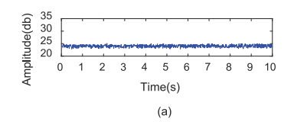
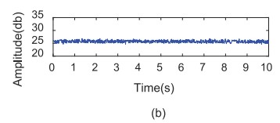
不同活动的影响
我们将人类的日常活动大致分为两类：非运动活动和运动活动。
非运动活动指那些静止的活动，比如站着，作者和躺着，运动活动包含走路，躺下，上半身肢体动作，捡东西等
实验中发现，执行非运动活动时，会引起CSI信号振幅的稳定变化模式

Slide 23
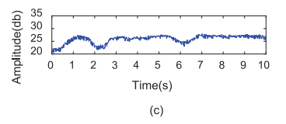
不同活动的影响
同时还发现，站立的信号变化幅度坐着和躺着更加显著

Slide 24
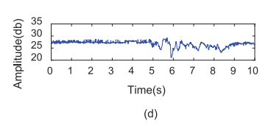
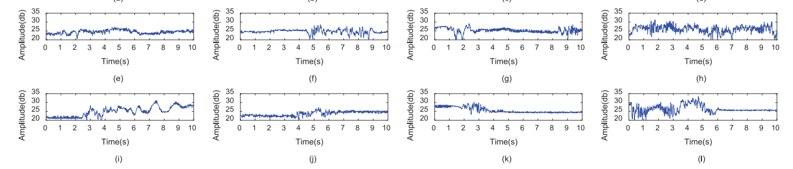
不同活动的影响
与导致相对稳定的信号变化的非运动活动，如行走、躺下、坐下和跌倒等运动活动表现出明显的信号变化
(d) Lie down, (e) Upper body activities, (f) Pickup, (g) Squat, (h) Walking, (i) Stand up, (j) Sit down, (k) Standing-Fall, and (l) Walking-Fall
Notes:
为了将跌倒与其他活动区分开来，我们首先试图找到跌倒的一些独特之处。不幸的是，振幅的变化和振幅的轮廓都没有显示出清晰的模式，无法使跌倒与其他活动区分开来。因此，振幅只能判断人体受试者是否在进行运动活动。

Slide 25
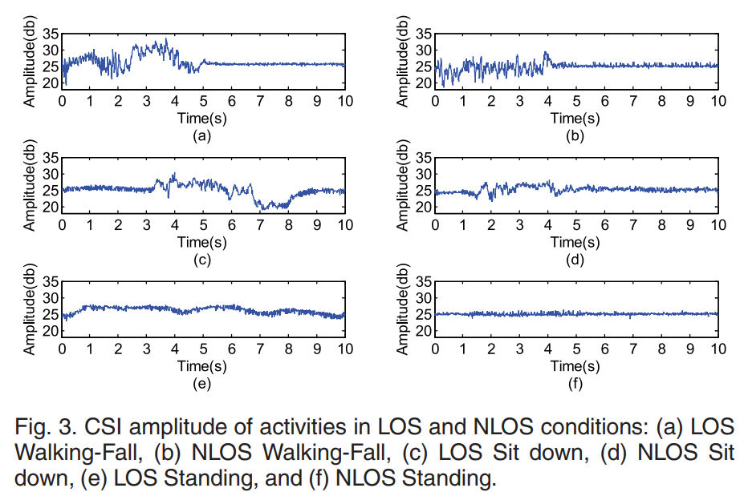
LOS 和 NLOS 条件下的活动
我们还注意到，当受试者站立距离 LOS 路径较远时，站立的振幅变化会减小。因此，我们怀疑振幅是否能够可靠地区分站立姿势和其他非运动活动。这激发了我们在给出这个问题的答案之前对 LOS/NLOS 条件的影响进行全面分析。
由于日常活动可能发生在室内环境中的不同位置，因此我们在 LOS 和 NLOS 条件下进行活动以了解其影响。
Notes:
运动引起的振幅变化幅度在从 LOS 到 NLOS 的条件下变小。这是意料之中的，因为信号传播会受到路径损耗的影响。

Slide 26
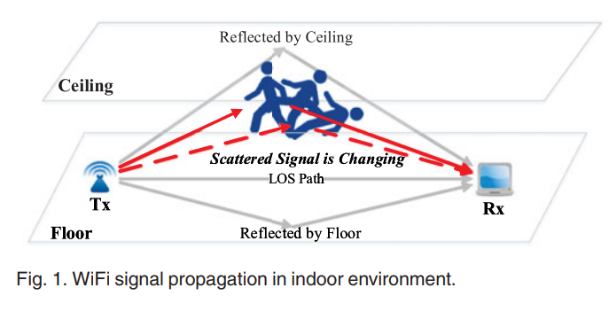
LOS 和 NLOS 条件下的活动
一直到多远，站立和其他非运动活动的CSI振幅才会变得无法辨认？
一直到多远，运动活动和非运动活动的基本信号才会变得难以辨认？
Notes:
如图 1 中的红线所示，随着人体的运动，来自人体的散射路径不断变化。随着人体与 LOS 路径距离的增大，这些散射功率迅速减小，直到它们变得太弱而无法与环境噪声区分开来。
很自然地，提出两个问题：

Slide 27
LOS 和 NLOS 条件下的活动
需要进行实验，发现问题答案因房间设置和布局而略有不同。
第一个问题：
一直到多远，站立和其他非运动活动的CSI振幅才会变得无法辨认？
答案：在空旷的房间中约为 2 m，而当LOS路径之间存在一个高 1 米的木质桌子和放在其上的液晶显示屏作为障碍时，这个距离会下降到不到 1.5 米。
考虑到视线通道（LOS）两侧的对称性，我们发现这种覆盖范围不足以满足普通房间的需要。
因此，我们得出结论：在普通的室内居住环境中，CSI 幅度区分站立姿势与其他静止活动的能力相当有限且不可靠。

Slide 28
LOS 和 NLOS 条件下的活动
一直到多远，运动活动和非运动活动的基本信号才会变得难以辨认？
答案：在空旷的房间中约为 5 m，若存在与前述相同的木质障碍物，则该距离下降到 4 米
即使在 4 米的情况下，其覆盖范围对于普通客厅来说也已经足够大。 因此，CSI 幅度区分运动活动与非静止活动的能力在普通客厅环境下是足够且可靠的。

Slide 29
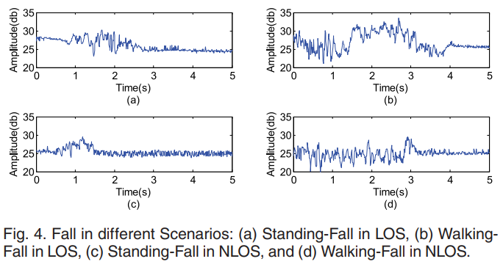
不同设置下的跌倒
然后，我们关注在不同设置下发生的站立跌倒和行走跌倒，包括 LOS 和 NLOS。
Notes:
在所有跌落中，振幅变化幅度都显示出从波动状态到稳定状态的明显转变。这是意料之中的，因为跌倒通常最终会以一动不动的姿势（例如，躺在地板/沙发上）结束，从而导致相对稳定的信号变化模式。看来我们可以将过渡用作实时活动分割的功能。不幸的是，由于许多人类日常活动最终都可能导致某种不动的活动，从所有这些活动组合中挑出真正的跌倒是非常困难的，甚至是不可能的。

Slide 30
不同设置下的跌倒
先前的研究 确实利用了上述特征来进行实时活动分割，并将其称为异常检测（Anomaly Detection）。 然而，我们认为这种方法在两个方面过于简化了问题，从而限制了其实用性：
首先，该方法假设受试者处于一个受控环境中，只执行少量预定义的活动。
其次，该方法要求两个预定义活动之间必须有一个静止活动作为间隔。
Notes:
首先：因此，当执行各种未定义的人体活动时，系统将会失效
其次：换句话说，受试者无法以自然、连续的方式执行活动。例如，一个人不能直接从坐姿起身并开始行走，而必须先起身、站立一段时间，然后再行走。

Slide 31
CSI振幅
只看CSI振幅的局限：
1、只能判断人体受试者是否在进行运动活动，无法区分跌倒和其他运动活动
2、区分运动活动与静止活动的能力在普通客厅环境下是足够且可靠的，但CSI 幅度区分站立姿势与其他静止活动的能力相当有限且不可靠。
3、对于人类实时活动的分割，由于需要受试人处于一个受控环境，只执行少量预定义的活动，且要求活动之间必须有间隔，无法以自然、连续的方式执行活动
CSI 幅度上的这些局限性促使我们进一步探索，看看是否能找到一种更合适的基础信号，用于活动分割和跌倒检测。

Slide 32


人类活动和 CSI 相位
由于人类活动会导致信道失真，从而也会导致信号相移，因此我们按照上一节的相同逻辑来研究人类活动与 CSI 相位信息之间的关系
每一条天线发射30条子载波，其中，每一条子载波f 的 CSI 测量相位· 1·

Slide 33
人类活动和 CSI 相位

Slide 34

人类活动和 CSI 相位

Slide 35

人类活动和 CSI 相位

Slide 36

人类活动和 CSI 相位

Slide 37
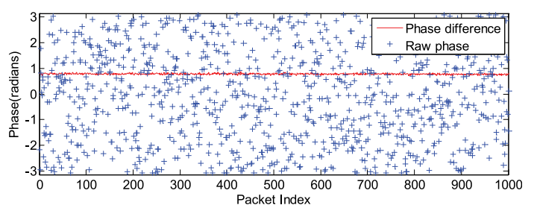
人类活动和 CSI 相位
Notes:
无人存在环境下的原始随机分布相位以及相位差 可以看到，通过计算两天线之间的相位差，原本随机分布的相位可以得到有效校准。

Slide 38
不同子载波与天线流间的相位差
我们对相位差的观察与幅度类似：
不同子载波受到人体活动的影响方式相似；
相邻子载波的表现也非常接近。
从 CSI 流的角度看，两根天线间相位差的方差等于各自方差之和，这意味着，相位差信号比振幅信号对环境变化更加敏感。因此，CSI 的相位差相较于幅度，更适合作为表征人体活动的基础信号（base signal）

Slide 39
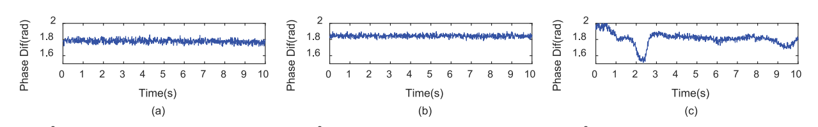
不同人类活动的影响
现在我们分别观察由非运动活动和运动活动引起的相位差。
坐着和躺着等不动的活动导致时域中相对稳定的信号变化模式。但有一项新的观察结果是，CSI 相位差信号随着人体的微小运动而波动。
具体来说，站立时的 CSI 相位差与坐卧时相比表现出明显的波动，我们可以看到它们之间的模式之间存在明显的差异。正如我们还注意到的原因，当一个主体远离 LOS 路径，分辨的边界变得模糊。因此，我们不能急于得出相位差可以可靠地区分站立活动和其他非运动动活动的结论。

Slide 40
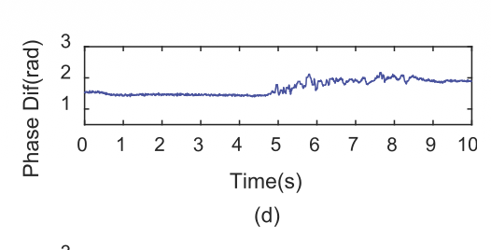
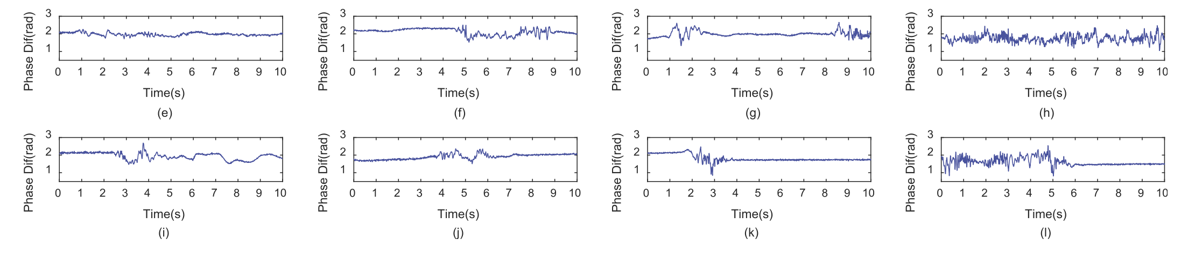
不同人类活动的影响
运动：与非活动运动相比，运动活动导致时域中更明显的 CSI 信号波动，如图 6d -图 6l 所示。和CSI振幅一样，仍然没有明显的模式来区分真正的跌倒和其他非跌倒的日常活动。
(d) Lie down, (e) Upper body activities, (f) Pickup, (g) Squat, (h)
Walking, (i) Stand up, (j) Sit down, (k) Standing-Fall, and (l) Walking-Fall.

Slide 41
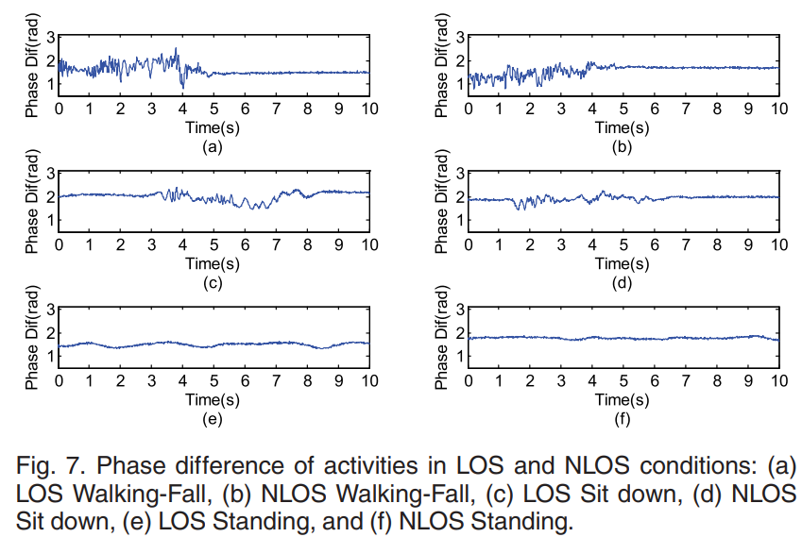
LOS 和 NLOS 条件下的活动
和振幅一样，从 LOS 到 NLOS 条件，人类活动引起的相位差变化会变弱。

Slide 42
LOS 和 NLOS 条件下的活动
现在我们回答那两个问题，现在轮到相位差。
一直到多远，站立和其他非运动活动的CSI相位差才会变得无法辨认？
同样的设置，这个答案在干净空旷的环境中约为 3.5 m，在放置同样的障碍物时这个距离下降到 3 m。
回顾之前的振幅，这两个数字分别是2m和1.5m
与振幅相比，LOS 和 NLOS 场景下站立姿势的 CSI 相位差方差似乎都被放大了，站立信号模式与其他非运动活动信号模式之间的差异变得更加清晰。
由于可辨识的覆盖范围对于标准尺寸的房间来说已经足够了，我们认为两个天线上的相位差可以作为区分躺着（坐着）和站着的健壮的基础信号。

Slide 43
LOS 和 NLOS 条件下的活动
第二个问题：
一直到多远，运动活动和非运动活动的基本信号才会变得难以辨认？
第二个问题的答案是，当LOS 路径上没有障碍物时，距离为 6 m，但用同一张桌子作为障碍物，它下降到 5 m。考虑到 LOS 路径两侧的对称性。
同样对比振幅的 5 m 和 4 m，我们得出结论，相位差也是比幅度更好的基础信号，可以区分公共客厅中的运动活动和非运动运动活动。

Slide 44
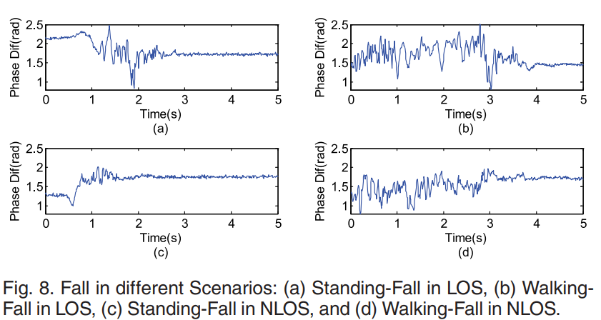
不同场景下的跌倒
随着时间的推移，大多数人类活动，如行走、跑步、站立和跌倒，都会导致明显的 CSI 相位差波动。只有几个非运动活动，比如静坐和躺着，会产生非常稳定的信号模式。在我们之前的工作中发现，只有当人们跌倒、躺下和坐下时，相位差的变化模式才表现出从波动状态到稳定状态的明显转变，然后利用 CSI 相位差的状态转变进行实时活动分割。

Slide 45
不同场景下的跌倒
通过广泛的实验，CSI 相位差变化模式的状态转换被证明是时域中的一个稳健特征，可以从连续接收的 CSI 流中分割所有跌倒活动。然而，除了跌倒、躺下和坐下之外，许多“原地”活动也可能引起 CSI 相位差的状态转换，从而导致很多活动被分割。这里的“原地”是指受试者在躺着或坐着时进行某些肢体运动。发生这种转换时，受试者完成某些原地活动（例如吃饭、写作或打电话）并返回不动姿势。由于就地活动种类不同，很难将所有这些活动收集起来进行训练和测试以进行分类。

Slide 46
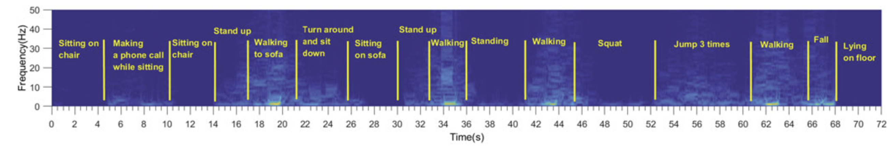
功率谱特征与日常活动的关系
为了提取对跌倒分割与检测更有效的特征，我们进一步使用短时傅里叶变换绘制出不同日常活动对应的 CSI 相位差信号频谱图
有趣的是，不同的活动具有不同的功率谱特征，并且在功率谱中起主要作用的频率范围呈现出一定的规律性。

Slide 47
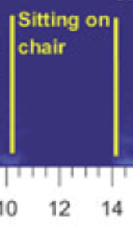
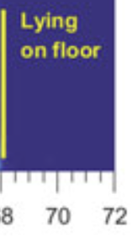
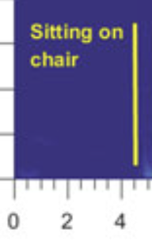
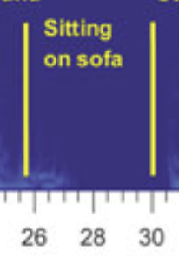
功率谱特征与日常活动的关系
静坐（0-4 秒、11-14 秒、27-30 秒）和静卧（68-72 秒）等非运动姿势的功率谱特征较弱，因为没有任何明显的身体运动。

Slide 48
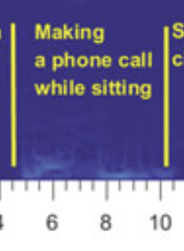
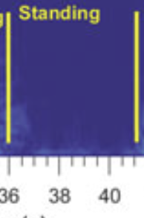
功率谱特征与日常活动的关系
坐着打电话（4-10 秒）和站立（36-41 秒）等“原地”活动具有温和的功率谱，主要由低频分量 （<5Hz） 贡献，这些分量主要由肢体运动产生

Slide 49
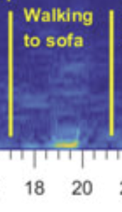
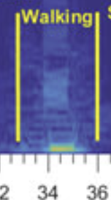
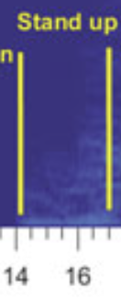
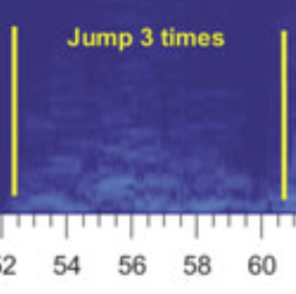
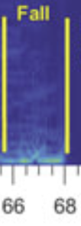
功率谱特征与日常活动的关系
所有运动活动，如行走（17-21 秒、33-36 秒、41-46 秒、61-65 秒）、站起来（14-17 秒）、跳跃（53-61 秒）、转身和坐下（21-26 秒）和跌倒（66-68 秒）具有强大的功率谱，包括由肢体和躯干运动产生的低频 [0， 5 Hz] 和高频分量（>5 Hz）

Slide 50
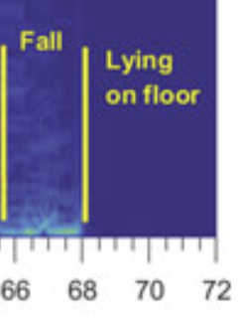
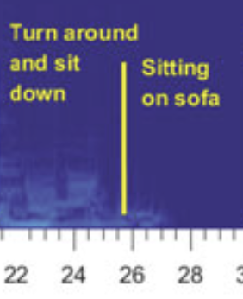
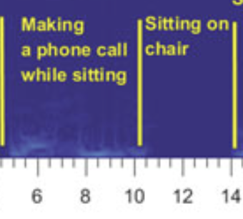
功率谱特征与日常活动的关系
虽然跌倒（falling）以及坐下/躺下（sitting/lying down）活动的功率谱表现出一个从高频到低频的急剧功率下降（例如在 68 s、25 s 处），但“就地”活动不会导致功率谱突然下降，因为“就地”活动的功率曲线主要位于低频范围（<5 Hz）。

Slide 51
功率谱特征与日常活动的关系
因此，通过检测 CSI 相位差变化模式的状态转换以及剧烈的功率谱下降模式，我们可以稳健地排除“就地”活动，但仅能分割出跌倒和一些其他非跌倒活动（即躺下和坐着）。我们将其他一些非跌倒活动称为类似跌倒的活动。
放大跌倒和类似跌倒活动的功率谱曲线，可以注意到，虽然跌倒和类似跌倒的活动最终都会以急剧的功率谱下降结束，但跌倒通常表现出比类似跌倒活动更剧烈的功率谱下降模式。

Slide 52
功率谱特征与日常活动的关系
我们可以看到，跌倒显示出从高频到低频分量的明显突然功率下降，而坐下活动仅显示出轻微的功率下降。跌倒的这种独特特征可能是由于受试者无法控制的状态造成的，因为当一个人跌倒时，她会失去对身体的控制，并在撞到地板之前经历一个加速的移动阶段。当受试者撞到地板时，身体的移动速度会从高变为零，而没有像其他类似跌倒的活动（例如坐下）那样受控的减速阶段。

Slide 53
功率谱特征与日常活动的关系
然而，我们也注意到，随着类下跌活动速度的增加，这种差距变得越来越小，即，一些快速类似跌倒活动的功率谱下降模式看起来与跌倒相似。特别是，当类似坠落的活动速度增加到与跌倒相当的速度时，我们不再能够仅通过比较功率曲线下降模式来区分差异。

Slide 54
小结
在本节中，我们通过大量实验研究了不同人体活动对室内环境中 CSI 幅度与相位差的影响。
先前的研究主要利用CSI 幅度信息，因此我们首先从幅度入手，发现： CSI 幅度只能区分一个人是否在进行运动活动， 这在先前研究所作的简化假设下可用于活动分割（activity segmentation）。 但在实际中，当人类进行自然且连续的日常活动时，CSI 幅度的表现并不好。
幅度的局限性促使我们进一步探索CSI 相位信息在人体活动识别中的潜力。

Slide 55
小结
然而，我们观察到商用 WiFi 设备提供的原始相位数据随机分布，无法直接使用。 在分析原因后，我们采用两根接收天线间的相位差进行相位校准。
有趣的是，我们发现：
CSI 相位差比幅度对环境变化更敏感；
它能够区分站立姿势与其他静止活动（如坐着、躺着）。
基于这一发现，我们在之前的工作中提出了一种基于状态转变的简单分割方法， 试图在连续的 CSI 数据流中，仅分离出跌倒（fall）及跌倒类活动（如坐下、躺下）。

Slide 56
小结
但我们发现，一些“原地”活动也可能被误分为跌倒类活动， 从而导致跌倒检测准确性下降。
幸运的是，我们进一步发现：
跌倒及跌倒类活动的功率谱特征会出现明显的高频→低频急剧衰减模式；
而“原地”活动不会出现这种特征。 此外，跌倒与跌倒类活动之间的功率谱下降模式也存在明显差异。
因此，通过结合 CSI 相位差方差的状态转变与功率谱急剧衰减模式， 我们不仅解决了“原地”活动带来的分割误判问题， 还为更精确的跌倒检测提供了新的判别依据。

Slide 57
04
框架与方法

Slide 58
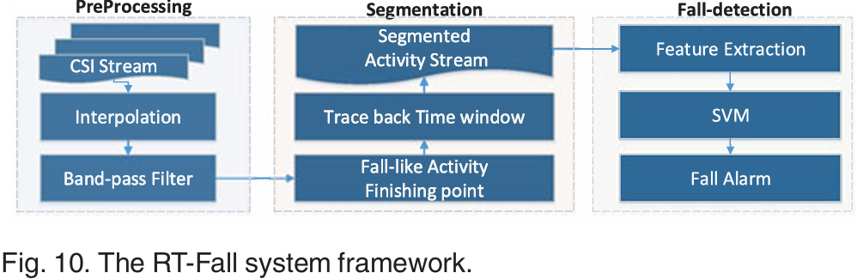
框架与方法
RT-Fall系统概述
系统以CSI信号流作为输入，这些信号流由商用WiFi设备（如Intel 5300网卡）的两根接收天线采集。
每个CSI信号流包含一个无线流中30个子载波的CSI读数，
在实验中，发射端使用1根天线、接收端使用2根天线，因此共采集两个CSI信号流（CSI的采样率设置为100包/秒）
系统可利用这些链路中现有通信流量的CSI测量值；如果网络流量不足，系统也可生成周期性流量用于测量。
处理WiFi突发传输导致的数据包到达不均匀问题，过滤对跌倒分割和检测无帮助的信号噪声。
从连续接收的CSI流中分割出跌倒和类跌倒活动
将跌倒与类跌倒活动区分开。
Notes:
在确定跌倒和类跌倒活动的起始点和结束点后，即可分离出这些活动对应的CSI相位差和幅度信息。跌倒检测模块的目标是将跌倒与类跌倒活动区分开。

Slide 59
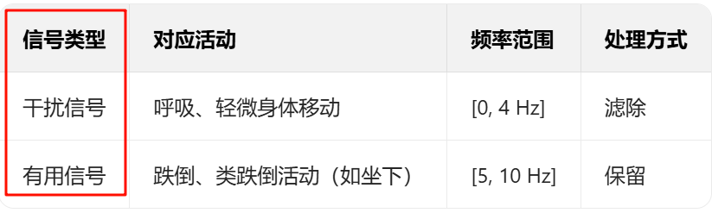
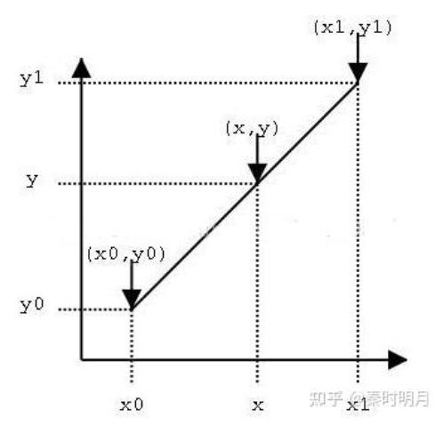
框架与方法
信号预处理
插值
带通滤波
WiFi 信道采用“多设备共享”随机接入机制，导致接收的 CSI 数据包在时间上分布不均匀，直接影响后续跌倒检测，具体有两大问题：
插值后的CSI信号流会被输入带通滤波器，以进一步滤除无关的信号频率成分。
1）跌倒期间采集的CSI读数可能不连续，给特征提取带来困难；
2）时域中不均匀的样本会影响时频分析，无法获取准确的频谱图。
干扰活动（呼吸、轻微移动）速度远低于跌倒，信号频率低
实验验证：[5, 10 Hz] 频率范围能最精准地表征跌倒 / 类跌倒活动特征
采用一维线性插值（两点确定一条直线）算法，对原始CSI读数进行处理，获得均匀分布的样本。
一维线性插值

Slide 60
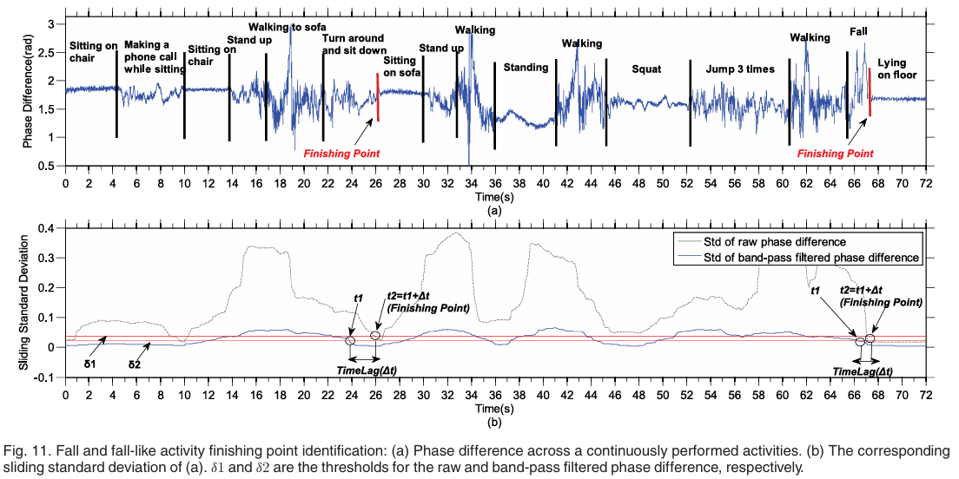
框架与方法
活动分割
自动识别跌倒 / 类跌倒活动的 “结束点”
相位差信号
首先，计算原始相位差信号流和滤波后相位差信号流的均值μ和标准化标准差σ；
然后，寻找信号流从波动状态到稳定状态（信号标准差从大于标准差σ 到小于标准差σ ）的过渡时间点；
最后，根据两种信号均完成从波动状态到稳定状态的最终时间点记作活动结束时间点
单一观测原始信号
单一观测滤波后信号
信号标准差
原始信号的标准差
滤波后信号的标准差
滤波后信号从波动到稳定的时间点
原始信号从波动到稳定的时间点
“双信号状态过渡检测” ：跌倒和类跌倒活动的唯一共性是：既会触发原始信号的状态过渡，也会伴随尖锐功率谱下降（滤波后信号同步过渡，Δt 越短，说明信号功率谱从高频到低频的下降越陡峭）；而原地活动（打电话）、单纯站立等无关活动，只会满足其中一个条件，因此被双信号逻辑排除。

Slide 61
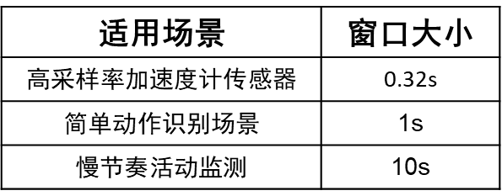
框架与方法
活动分割
确定活动 “起始点”—— 选择回溯窗口大小
为了区分跌倒与类跌倒活动，需要确定合适的回溯窗口大小，以采集训练数据样本，实现精确的跌倒检测。
前期跌倒检测工作中，窗口大小因传感器 / 方法不同，差异较大：
类跌倒活动
跌倒活动
如类跌倒结束点，前 2 秒是坐下动态，后 1 秒是坐好静态（图a）
如跌倒结束点，前 2 秒是倒地动态，后 1 秒是躺平静态（图a）
确定最佳窗口大小为3秒——包含结束点前2秒和结束点后1秒的信号片段，该片段可完整表征分割出的活动流（图b）

Slide 62
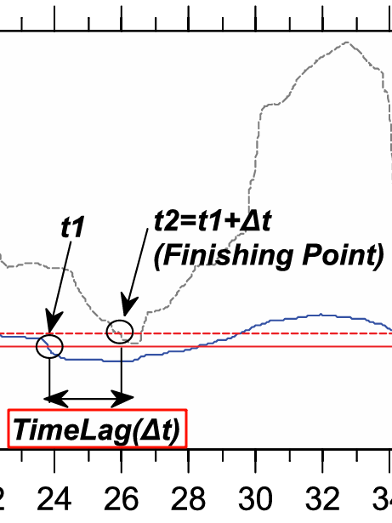

框架与方法
跌倒检测
通过 “特征提取 + SVM 分类”，最终实现 “跌倒” 与 “类跌倒活动（坐下、躺下）” 的精准区分
特征提取
SVM分类器
从CSI流中提取了以下8类用于活动分类的特征：
（1）CSI的标准化标准差（STD）；（2）中位数绝对偏差（MAD）；（3）信号强度偏移量；（4）四分位距（IR）；（5）信号熵；（6）信号变化速度；（7）时间滞后（TimeLag）；（8）功率下降比（PDR）（两种新特征）。
输入8类特征，输出两种类别的分类：
目标类（即跌倒）和非目标类（即坐下、躺下等类跌倒活动）。
模型细节
时间滞后（TimeLag）
利用LibSVM构建ν-SVM分类模型，选择高斯径向基函数（RBF）作为核函数（解决非线性分类问题），并将参数ν设置为0.5（该参数表示训练误差比例的上限和支持向量比例的下限），其他参数采用默认值。
该特征基于跌倒和类跌倒活动在信号功率谱上的差异提出，表征带通滤波后相位差与原始相位差状态过渡点的时间延迟。
功率下降比（PDR）
计算结束点前后1秒的累积功率，将1秒内的功率损失除以结束点前1秒的累积功率
训练过程
用已标记的 “跌倒 / 类跌倒活动” 特征数据训练模型，确定分类边界；
结合用户反馈（如纠正误判），重新标记错误样本并更新模型，持续提升精度。
其中，t^为结束点，t^−1​为t^前1秒的时刻，t^+1​为t^后1秒的时刻；fl​和fh​分别为频率范围的下限和上限（[0, 50 Hz]）；et,f​为时刻t、频率f处的功率强度；ωf​为每个频率f的权重向量。
Notes:
本研究的前6类特征从CSI幅度和相位差中提取，两类新特征仅从相位差中提取，这8类特征共同构成支持向量机（SVM）分类器的输入。
为解决非线性分类问题，分类器通过核函数将输入样本映射到高维特征空间，并在变换后的特征空间中寻找最大间隔超平面。
SVM分类器需要训练数据集和测试数据集：在分类模型构建过程中，首先在活动分割阶段从连续捕获的WiFi无线信号流中分割出跌倒和类跌倒活动并进行标记，然后将提取的特征及其对应的标记输入SVM分类器，构建分类模型；在实时跌倒检测过程中，记录分类结果和数据样本，结合用户反馈，对错误分类结果进行重新标记，并及时触发模型更新过程以更新分类模型。研究人员利用LibSVM[48]构建νν-SVM分类模型，选择高斯径向基函数（RBF）作为核函数，并将参数νν设置为0.5（该参数表示训练误差比例的上限和支持向量比例的下限），其他参数采用默认值。

Slide 63
05
评估

Slide 64

评估
实验设置
实验使用商用WiFi设备组成的标准为802.11n的无线信号网络进行评估:
一个或多个现成的无线信号设备（笔记本电脑或迷你电脑）,配备有Intel Link 5,300 Card和两个内部天线。
,用于测量CSI
一个商品无线接入点（即TP-Link WDR5300路由器，天线运行在5 GHz）
设置包传输速率为100 pkts/s，
实验的硬件和软件配置
​802.11n WiFi网络​：一种无线通信标准，支持MIMO（多输入多输出）和OFDM（正交频分复用）技术，实验中使用5 GHz频段和100 pkts/s传输速率，以提供高精度CSI数据采集，确保系统在多种环境中的可靠性和实时性
​MIMO技术​：
​特性​：允许使用多个天线同时发送和接收数据流，增强信号多样性和抗干扰能力。
​OFDM调制​：
​特性​：将频谱分割为多个子载波并行传输，减少干扰并提供细粒度信道测量。

Slide 65

评估
实验设置
实验的测试环境的设置
在四种不同的环境中进行实验，以展示系统的通用性。这些环境中的实验设置和设置如图所示。：
办公室（a）​​：尺寸约3m×4m，配备沙发、桌子和书柜，模拟家庭办公场景，部分区域为视距（LOS）条件。
​公寓（b）​​：包含卧室和客厅，配备多组家具，代表多房间住宅，多非视距（NLOS）条件。
​会议室（c）​​：尺寸约6m×6m，配备会议桌和椅子，测试开阔空间，混合LOS/NLOS条件。
​大厅（d）​​：尺寸约12m×6m，为大面积开放区域，挑战远距离信号覆盖，需多个WiFi设备同步。
图片帮助可视化环境多样性，强调系统需适应不同布局和障碍物，便于理解实验设置的现实基础。
LOS（Line-Of-Sight，视距）​​：信号传播路径无遮挡，信号强度高且稳定。例如，办公室中部分区域为LOS。
NLOS（Non-Line-Of-Sight，非视距）​​：信号路径被障碍物（如墙壁、家具）阻挡，导致信号衰减和波动。例如，公寓中多房间结构引入NLOS。

Slide 66
评估
数据集
此图显示RT-Fall系统的用户界面:在线显示实时视频、CSI振幅和相位差数据、分割的活动流以及检测结果，允许用户自然连续地执行活动，系统自动分割CSI流并实时报告结果。图片直观展示系统如何在线监控和报告活动：
视频提供地面真值，CSI数据用于实时处理，检测结果更新在界面中。让受试者进行活动，并要求单独的学生记录完整的实验结果，用于性能评估。
数据收集
招募6名志愿者（年龄21-32岁，身高1.6-1.83m），在两个月内于四种环境中执行各种日常活动，包括跌倒（如站立跌倒、行走跌倒）、跌倒类似活动（如坐下、躺下）和其他活动（如行走、跑步）。活动基于日常生活活动（ADL）总结。数据收集持续两个月，活动以连续流形式进行，混合跌倒和非跌倒活动，模拟真实家庭环境。
​ADL（Activities of Daily Living，日常生活活动）​​：指日常人类活动，如行走、坐下、跌倒、捡东西等。本文基于ADL总结活动类型确保数据集全面覆盖真实家庭环境中的常见行为，减少检测盲点
地面真值（Ground Truth）​​：通过摄像头记录的视频数据，作为活动标签的参考标准，用于训练和测试系统的准确性。视频提供视觉确认，确保数据标注可靠

Slide 67

评估
基线方法和性能指标
定义了用于评估RT-Fall系统的基线方法（WiFall）和性能指标（敏感性和特异性）,用于评估RT-Fall系统。
定义
TP表示跌倒被正确检测，FN表示跌倒被漏报。
FP表示非跌倒活动被误报为跌倒, TN表示非跌倒活动被正确排除
混淆矩阵的示意图
WiFall​：现有基于WiFi CSI的跌倒检测方法的基线方法，利用CSI振幅信息进行跌倒检测。其局限性在于假设活动预定义且不连续（仅允许四种活动，且活动间需有静止间隔,本文通过先应用RT-Fall的活动分割方法，再使用WiFall分类器，以公平比较。
性能指标（敏感性和特异性）:基于混淆矩阵（Confusion Matrix）计算
敏感性=TP/(TP+FN),正确检测跌倒性能
特异性=TN/(TN+FP),正确排除跌倒性能
​

Slide 68

评估
用于测试模型的数据
系统性能与参与者数量
性能评估结果
本部分通过实验研究了参与者数量对系统性能的影响。
实验设计分为训练数据收集和测试两个阶段，通过逐步增加参与者数量（从1人到3人）来构建个性化模型和通用模型。
实验结果显示，当参与者数量增加到3人时，模型性能趋于稳定，敏感性平均达到93%，特异性平均达到89%。所有跌倒活动均能被100%准确分割
但通用模型的性能略低于个性化模型，表明系统需要足够的训练数据才能达到最优性能。
用于训练模型的数据
混淆矩阵的示意图

Slide 69

评估
用于训练模型的数据
系统评估与比较
性能比较
此图展示了在不同房间中的性能比较。(a)部分为实验设计，说明了在四种环境中的测试布局结果显示
RT-Fall在平均敏感性和特异性上分别达到91%和92%，相比WiFall提升了14%的敏感性和10%的特异性。
多设备同步：​​ 在公寓和大厅等大面积环境中，部署多个WiFi接收设备，并通过中央服务器同步它们的CSI数据，以确保全面覆盖。
用于测试模型的数据
动态模型选择:系统通过分析信号波动（如CSI相位差的方差）来判断用户当前所处的子区域，并自动选择为该区域训练的特定模型进行分类，以此提升检测精度。

Slide 70

评估
系统评估与比较
家具位置变化与鲁棒性
评估家具位置变化对系统鲁棒性的影响。
测试表明,轻微的环境变化（如开关门、灯光变化）对性能影响较小；
重大的布局变化(LOS路径)会导致性能显著下降。
但通过重新训练模型，性能可以得到恢复。
移动到门口
移动到LOS路径
重新训练模型

Slide 71

评估
系统评估与比较
不同房间环境与鲁棒性
图表比较了使用在办公室训练的模型直接在其他环境（公寓、会议室、大厅）中测试时的性能变化。
结果显示，跨环境测试时性能有所下降，凸显了模型对环境特征的依赖性。
会议室中测试
公寓中测试
大厅中测试

Slide 72
06
讨论

Slide 73

讨论
检测错误的主要原因
特征相似性问题：某些快速且剧烈的非跌倒活动（例如快速坐到椅子上并向后靠）在时频域特征上与真实跌倒高度相似，导致分类器难以区分，从而引发误报
环境依赖性问题：同一活动在不同位置会因信号传播路径的不同而表现出不同的CSI特征，使用单一通用模型难以在所有位置都保持高精度。
以办公室为例我们注意到办公桌后面的位置（a，b）比c，d，e，f中的位置具有更低的检测率。
例如，当受试者快速坐在椅子上并靠在椅背上时，有时会被定义为跌倒。
对于这种类型的错误分类，我们计划引入更多的显著特征作为输入，以帮助区分跌倒和类似跌倒的活动。
因此，在跌倒检测算法中引入位置信息等上下文以提高系统性能是一个很有前途的研究方向。
例如，选择基于位置的分类模型进行跌倒检测。

Slide 74

讨论
扩展到多房间设置
扩展到多人物设置
困难集中于找到安装WiFi接入点和设备的最佳位置以确保在多房间设置中具有良好的射频覆盖和一致的检测性能并不容易
以多房间的公寓为例
当前设计下只有当只有一个人移动而其他人静止时，检测系统才能正常工作。
​一旦多人同时活动，无法正确检测跌倒,文中认为这种情况另一人一般能帮助跌倒者。
未来我们计划研究射频覆盖和跌倒检测的最佳设备放置问题

Slide 75
07
结论

Slide 76
结论
技术贡献​：
首次在自然连续地进行大量日常活动的情况下检测跌倒
首次利用CSI相位差作为比振幅更敏感的基础信号，用于活动分割和跌倒检测；
发现并利用了跌倒活动在时频域中的急剧功率谱下降模式。
在商品WiFi设备上设计并实现了实时活动分割和跌倒检测系统RT-Fall ，通过实验验证RT-Fall相比基线方法WiFall有显著提升,
系统低成本、非侵入性，具有良好的实际应用潜力
局限性​：系统性能受环境变化影响（如家具移动），且在多人物同时活动场景下可靠性有限。
未来工作​：
开发个性化检测器以适配不同用户和环境，研究环境自适应机制以处理动态变化，
以及扩展相位差技术到更广泛的活动识别领域（如手势或呼吸监测）。

